Slide 1




UỐNG NƯỚC NHỚ NGUỒN
ĂN QUẢ NHỚ KẺ TRỒNG CÂY
Hai câu tục ngữ trên có điểm chung gì về chủ đề?
Chủ đề: sự biết ơn, sống có tình, có nghĩa…
Notes:
Giáo án của Thảo Nguyên 0979818956

Slide 2
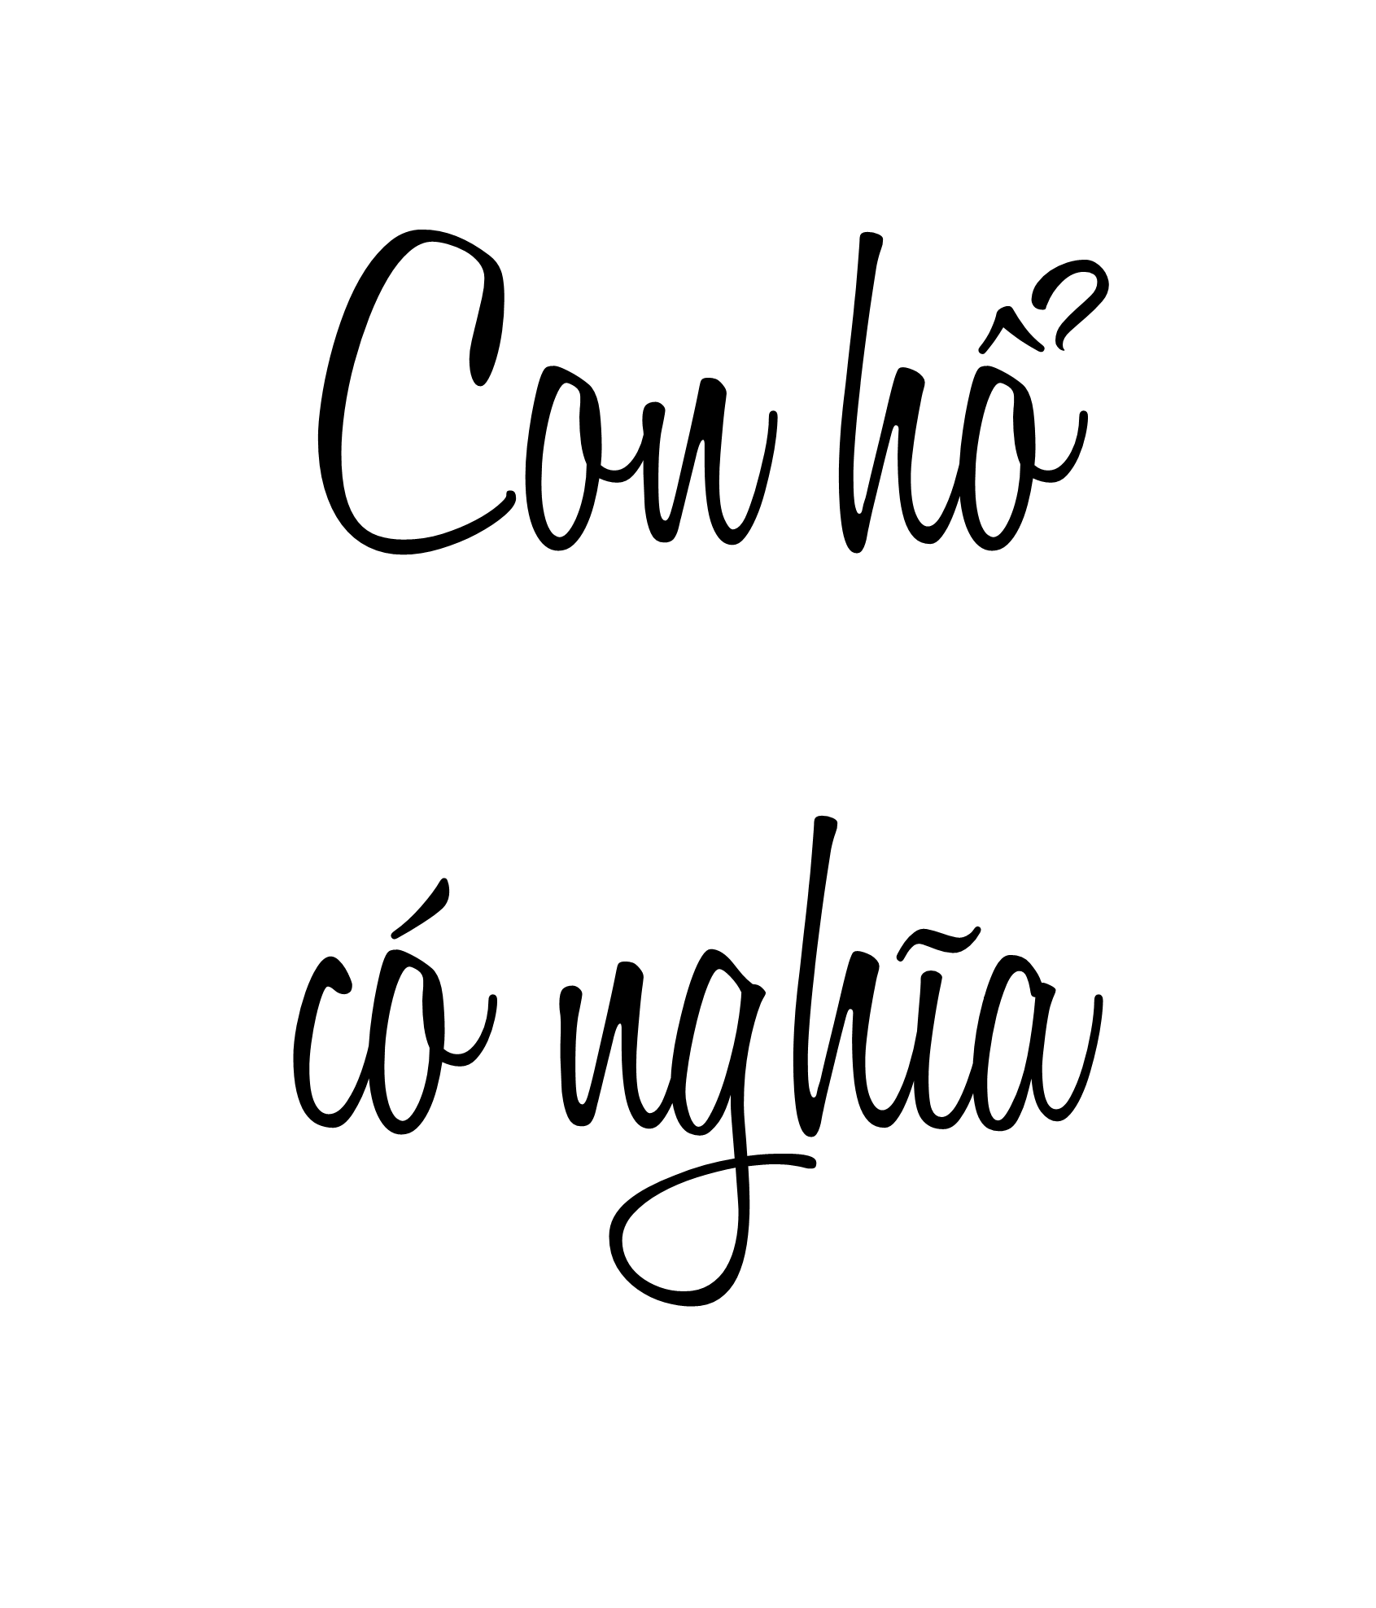
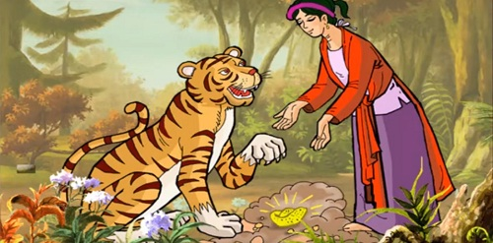
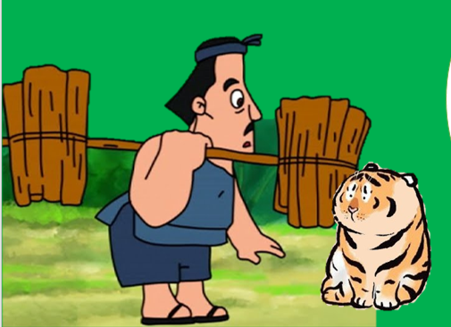
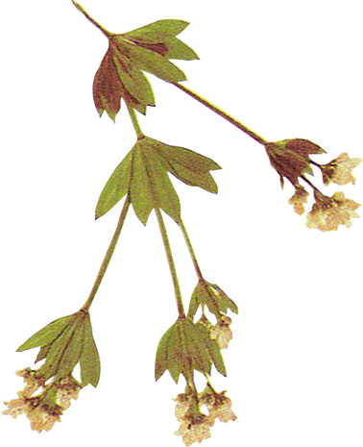
- Vũ Trinh -
Notes:
Giáo án của Thảo Nguyên 0979818956

Slide 3



I
ĐỌC- TÌM HIỂU CHUNG
1
Đọc- chú thích
- Gọi 2 học sinh (mỗi học sinh đọc 1 câu chuyện)
- Giọng đọc: to, rõ ràng, dứt khoát, tách bạch từng câu

Slide 4
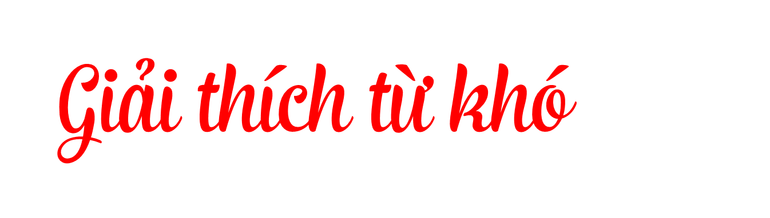
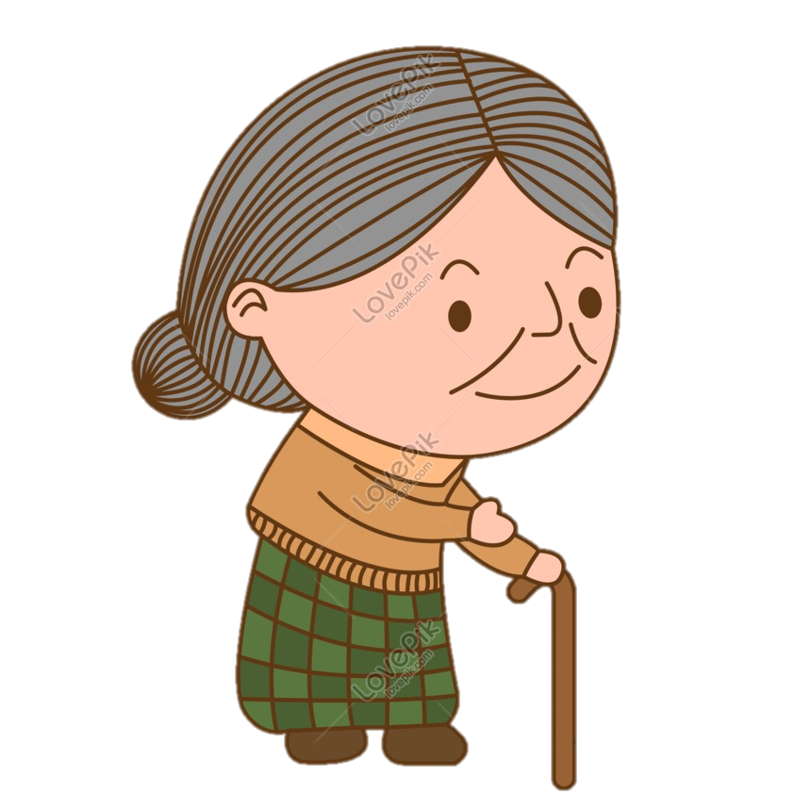
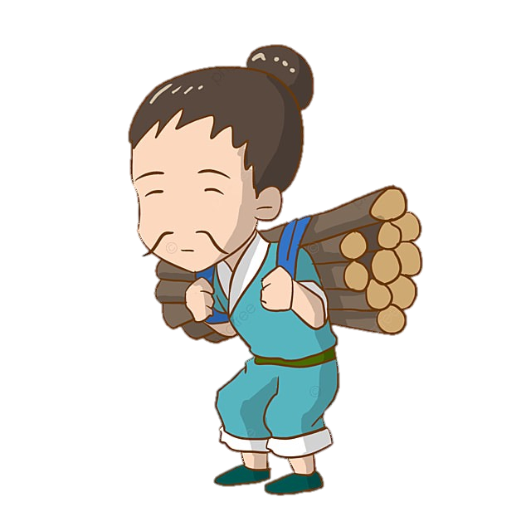
- Bà đỡ: người phụ nữ làm nghề đỡ đẻ
- Lạng: đơn vị đo khối lượng thời xưa, xấp xỉ bằng 37,8 g
- Tiều phu: người làm nghề đốn củi
Notes:
Giáo án của Thảo Nguyên 0979818956

Slide 5

2. Tìm hiểu chung
a. Tác giả
- Vũ Trinh (1759 - 1828)
- Quê: Bắc Ninh
- Xuất thân trong một gia đình khoa bảng, từ nhỏ nổi tiếng là thần đồng sách
- Sáng tác cả thơ và văn xuôi
- Sáng tác tiêu biểu: Cung oán thi tập, Sử Yên thi tập, Lan Trì kiến văn lục…
Notes:
Giáo án của Thảo Nguyên 0979818956

Slide 6
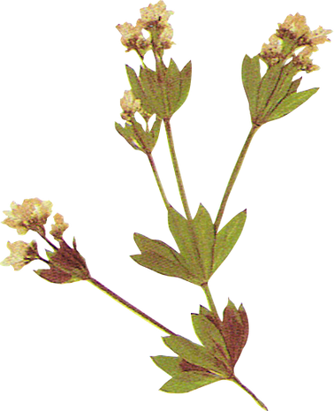
2. Tìm hiểu chung
b. Tác phẩm
Thể loại
Xuất xứ
Nhân vật trung tâm
Bố cục: 2 phần
Là truyện thứ 8 trong 45 truyện ngắn viết bằng chữ Hán trong Lan trì kiến văn lục
Con hổ, bà đỡ Tần, bác tiều phu
Truyện truyền kì
Notes:
Giáo án của Thảo Nguyên 0979818956

Slide 7

Câu chuyện thứ nhất: Hổ cái đau đẻ, hổ đực đi tìm bà đỡ Trần ở huyện Đông Triều. Bà đỡ đã cho hổ cái uống thuốc, xoa bóp bụng và giúp hổ đẻ được. Hổ đực mừng rỡ và đền ơn bà một cục bạc.
Câu chuyện thứ hai: Bác tiều phu ở huyện Lạng Giang đang bổ củi ở sườn núi thấy một con hổ bị hóc xương bèn giúp hổ lấy xương ra. Để tạ ơn, hổ đền ơn bác cả khi sống và khi chết.
Notes:
Giáo án của Thảo Nguyên 0979818956

Slide 8
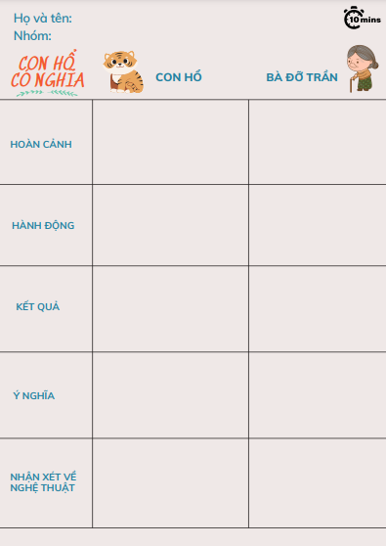

II
KHÁM PHÁ VĂN BẢN
1
Câu chuyện của bà đỡ Trần giúp hổ sinh con
Hoàn thiện phiếu học tập số 2

Slide 9
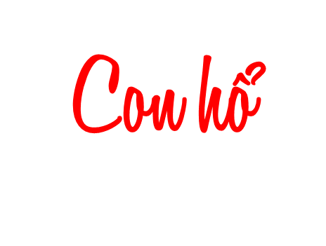
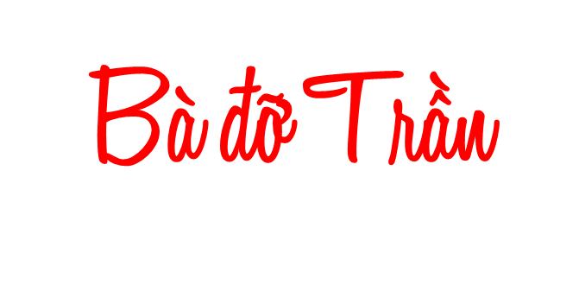
Con hổ cái đang trong cơn đau đẻ → đi tìm người đỡ đẻ
→ Tình huống khẩn cấp và nguy hiểm
Bà đỡ Trần là bà đỡ duy nhất ở huyện Đông Triều.
Nghe tiếng gõ cửa → mở cửa → bị con hổ chồm tới cõng bà đi
→ Hoàn cảnh nguy hiểm, tình huống bất ngờ.
→ Bà vô cùng sợ hãi, sợ hổ ăn thịt mình.
Hoàn cảnh
Notes:
Giáo án của Thảo Nguyên 0979818956

Slide 10
Chỉ dẫn bà nhìn hổ cái và chảy nước mắt
Đùa giỡn với con
Đến bên, quỳ xuống, nhìn bà và đưa ra một khối bạc.
Ra hiệu đưa bà trở về
Quỳ xuống, cúi đầu quẫy đuôi tiễn biệt và gầm lớn một tiếng
Thấy gì đó động đậy trong bụng → đoán sắp đẻ → lấy thuốc kích đẻ hòa vào nước suối cho hổ uống
Xoa bóp bụng cho hổ cái
Nhận bạc và buộc vào thắt lưng
“Xin chúa sơn lâm hãy quay về”
Hành động
Notes:
Giáo án của Thảo Nguyên 0979818956

Slide 11
Hổ cái sinh con thành công
Đỡ đẻ thành công cho hổ cái
Được trả ơn bằng một khối bạc → cứu sống bà (mất mùa)
Kết quả
Là con vật có tình với người thân, có nghĩa với ân nhân
Dũng cảm, biết vượt qua nỗi sợ để giúp đỡ người khác
Có kinh nghiệm làm việc và tình thương với con vật.
Ý nghĩa
Notes:
Giáo án của Thảo Nguyên 0979818956

Slide 12

Nhân hóa (con vật có hành động, tính cách, suy nghĩ như con người)
→ Hình ảnh con vật rõ nét, sinh động
Nghệ thuật miêu tả tâm lí nhân vật
→ Nhân vật sinh động, có hồn, thể hiện rõ tính cách, phẩm chất của nhân vật
Nghệ thuật
Notes:
Giáo án của Thảo Nguyên 0979818956

Slide 13
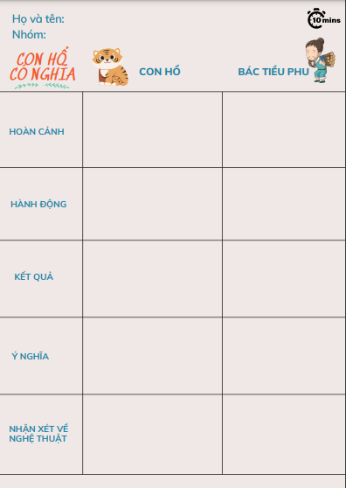
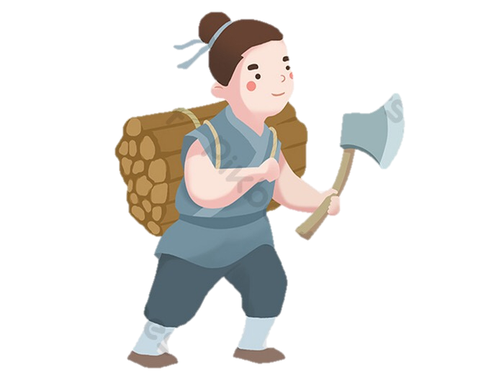
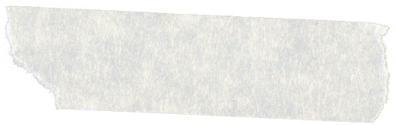
II
KHÁM PHÁ VĂN BẢN
2
Câu chuyện bác tiều phu giúp hổ mắc xương
Hoàn thiện phiếu học tập số 2

Slide 14

- Bị hóc xương, đau đớn, vật vã, nhảy lên vật xuống, máu chảy lênh láng, nhớt dãi trào ra vì lấy chân móc họng.
→ Tính mạng đang gặp nguy hiểm
- Đang kiếm củi ở chân núi → thấy ngọn núi lay động không ngớt → vác búa đến xem → thấy con hổ đang cào đất….
Hoàn cảnh
Notes:
Giáo án của Thảo Nguyên 0979818956

Slide 15
- Cào đất, nhảy lên nhảy xuống, lấy chân móc họng…
- Nằm phục xuống, há miệng cầu cứu
- Hổ liếm mép, nhìn rõ khuôn mặt bác tiều rồi bỏ đi
- Nhận ra sự việc → Uống rượu để lấy can đảm.
- Nói to “Đừng cắn ta…”
- Trèo xuống, lấy khúc xương ra khỏi cổ con hổ
- Hô lớn: “Có miếng ngon thì nhớ nhau nhé”
Hành động
Notes:
Giáo án của Thảo Nguyên 0979818956

Slide 16
Con hổ được cứu
Trả ơn bác tiều bằng một con hươu
Lúc bác tiều mất: hổ xuất hiện trước mộ, năm nào đến ngày giỗ cũng đem hươu, lợn đến.
Cứu được con hổ thoát khỏi cái chết
Được hổ trả ơn từ lúc còn sống → mất
Kết quả
c
Notes:
Giáo án của Thảo Nguyên 0979818956

Slide 17
- Tình cảm vững bền, khắc cốt ghi tâm ơn nghĩa của ân nhân với mình..
- Bác tiều phu dũng cảm, có lòng thương loài vật. Sẵn sàng cứu giúp hổ dù biết sự nguy hiểm.
Ý nghĩa
- Đối thoại với con hổ
- Miêu tả tâm lí nhân vật
- Tên gọi “bác tiều phu” → người hiền lành, hay giúp đỡ người hoạn nạn
- Nhân hóa, con hổ biết lắng nghe, có tình cảm như con người
Nghệ thuật
Notes:
Giáo án của Thảo Nguyên 0979818956

Slide 18

II
KHÁM PHÁ VĂN BẢN
3
Bài học rút ra
Nêu nhận xét về cách đền ơn của hai con hổ ?
Con hổ
thứ nhất
Đền ơn
Một lần
Con hổ
Thứ hai
Đền ơn
Mãi mãi
BÀI HỌC VỀ CÁCH “NHẬN” VÀ “TRẢ” ƠN KHI ĐƯỢC GIÚP ĐỠ

Slide 19

Phải biết tri ân, đền đáp những người giúp đỡ mình, làm những điều tốt đẹp cho mình với sự chân thành sâu sắc
Hãy luôn dũng cảm, vượt qua nỗi sợ hãi để sẵn sàng cứu giúp người khác trong những hoàn cảnh khó khăn, nguy cấp.
Tình yêu thương muôn loài chính là tình cảm to lớn, bền vững, giúp thế giới trở nên tốt đẹp hơn.
Notes:
Giáo án của Thảo Nguyên 0979818956

Slide 20

1. Hãy nhận xét về tiếng gầm của hai con hổ ở phần cuối mỗi câu chuyện.
2. Việc tác giả ghép hai câu chuyện vào nhau trong cùng một văn bản có ý nghĩa gì? Theo em, nếu bớt đi một câu chuyện, ý nghĩa của văn bản có thể bị ảnh hưởng như thế nào?
Notes:
Giáo án của Thảo Nguyên 0979818956

Slide 21
1. Hãy nhận xét về tiếng gầm của hai con hổ ở phần cuối mỗi câu chuyện.
- Điểm chung: đều là ngôn ngữ, âm thanh của con hổ
- Điểm khác biệt:
+ Con hổ thứ nhất: “gầm lớn” → lời chào ân nhân đang ở khoảng cách xa.
+ Con hổ thứ hai: “gầm gừ, gào lớn” → gầm gừ như tâm sự, gào lớn khi biết ân nhân đã ra đi
Notes:
Giáo án của Thảo Nguyên 0979818956

Slide 22
2. Việc tác giả ghép hai câu chuyện vào nhau trong cùng một văn bản có ý nghĩa gì? Theo em, nếu bớt đi một câu chuyện, ý nghĩa của văn bản có thể bị ảnh hưởng như thế nào?
- Vì hai câu chuyện có nhiều điểm tương đồng: con hổ gặp nạn – con người giúp – con hổ trả ơn
- Nếu bớt đi 1 câu chuyện sẽ giảm đi sức thuyết phục, khó truyền tải đạo lí, bài học
Notes:
Giáo án của Thảo Nguyên 0979818956

Slide 23

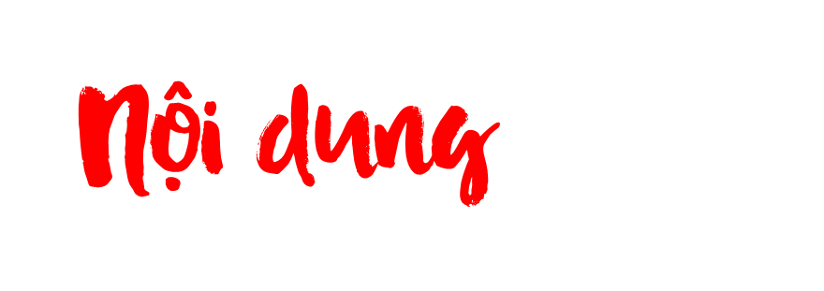

III
TỔNG KẾT
- Thể loại truyện trung đại với cốt truyện đơn giản
- Mượn chuyện loài vật để nói chuyện con người.
- Sử dụng biện pháp nghệ thuật: nhân hóa, miêu tả tâm lí nhân vật…
Mượn câu chuyện “con hổ có nghĩa”, tác giả muốn mang đến bài học, khuyên con người đề cao chữ “nghĩa” và biết tôn trọng ân nghĩa.

Slide 24
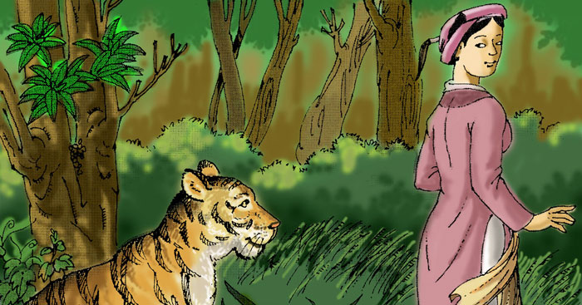
Quan sát bức tranh và cho biết bức tranh gắn liền với chi tiết, sự việc nào trong truyện? Kể tóm tắt sự việc đó.

Slide 25
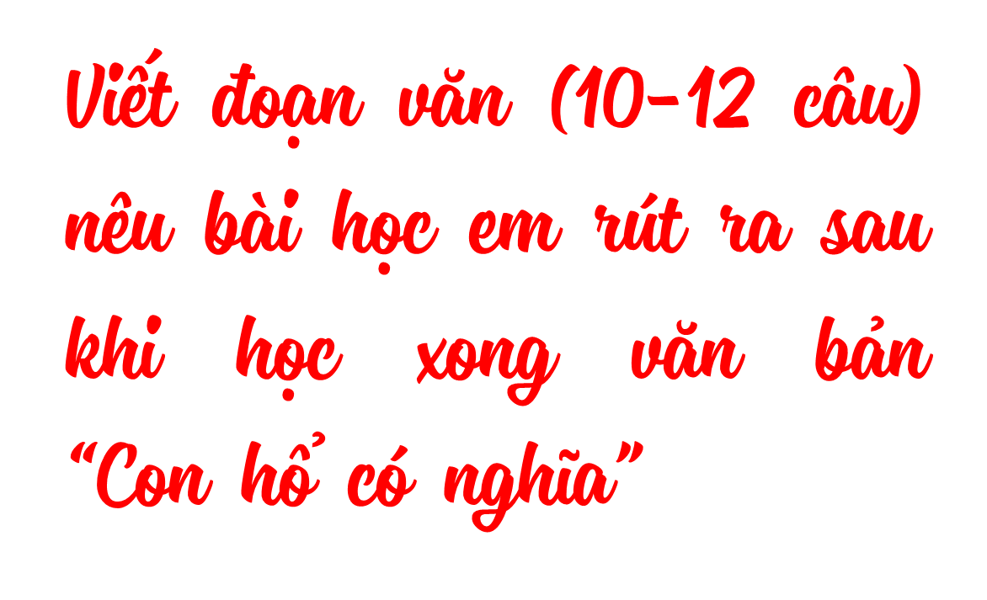
Notes:
Giáo án của Thảo Nguyên 0979818956

Slide 26

“Con hổ có nghĩa” là một trong số truyện truyền kì nổi tiếng của tác giả Vũ Trinh. Chỉ qua hai câu chuyện ngắn trong văn bản, nhưng nó đọng lại trong em những bài học rất ý nghĩa và bổ ích. Chúng ta dễ dàng nhận ra bài học tình người, sự cứu giúp trong hoàn cảnh khó khăn luôn có ý nghĩa quan trọng và sự đáp đền ơn nghĩa là hành động đẹp đáng được ngợi khen. Trong những tình huống khó khăn, hãy vượt qua nỗi sợ hãi bằng tình yêu thương, nó sẽ giúp chúng ta có sức mạnh để hành động cứu người. Đó còn là bài học mà chúng ta học hỏi được ở hổ sự ân nghĩa, lòng thủy chung báo đáp ân nhân. Ngoài ra, truyện cũng phần nào đó nói lên bài học về cách cho- nhận trong cuộc sống. “sống để cho đi, đâu chỉ nhận riêng mình”. Hãy cứ cho đi những điều tốt đẹp ý nghĩa, chắc chắn bạn sẽ nhận được những điều ý nghĩa tốt đẹp hơn. Cuộc sống thật ý nghĩa nếu chúng ta biết yêu thương, sẻ chia đúng không nào?
Notes:
Giáo án của Thảo Nguyên 0979818956

